Slide 1

CHÀO MỪNG CÁC CON
ĐẾN VỚI TIẾT HỌC

Slide 2


Slide 3
Trên mỗi tia số, số đứng sau lớn hơn số đứng trước nó và các số đứng trước nhỏ hơn các số đứng sau.
3
1
3
<
1
<
<
<
<
<
2
<
<
<
<
0
<
<
10
5
10
0
2
4
5
7
10
4
6
7
6
8
9
9
8
9
8
9

Slide 4
- Muốn tìm số liền trước ta lấy số đã cho trừ đi 1
1
3
0
1
2
3
5
10
0
2
4
5
7
10
4
6
7
6
8
9
8
9
7 – 1 = 6
Muốn tìm số liền sau ta lấy số đã cho cộng thêm 1
1
3
0
1
2
3
5
10
0
2
4
5
7
10
4
6
7
6
8
9
8
9
7 + 1 = 8

Slide 5


TIẾT 2

Slide 6


Slide 7


non
Ong
học
việc

Slide 8

Số liền trước của 20 là số nào?
A. 19
B. 21
C. 18
A. 19
D. 22

Slide 9
Số liền sau của số 46 là số nào?
A. 46
B. 47
B. 47
C. 48
D. 49

Slide 10
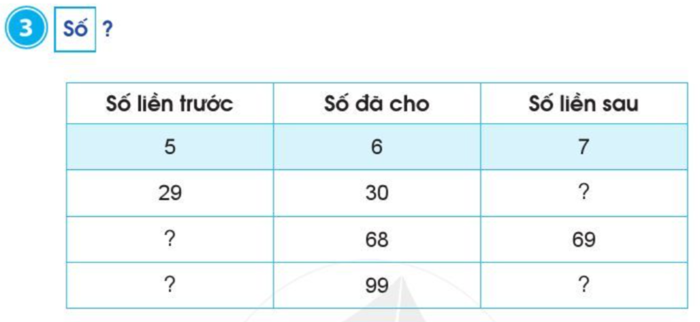
31
67
98
100

Slide 11
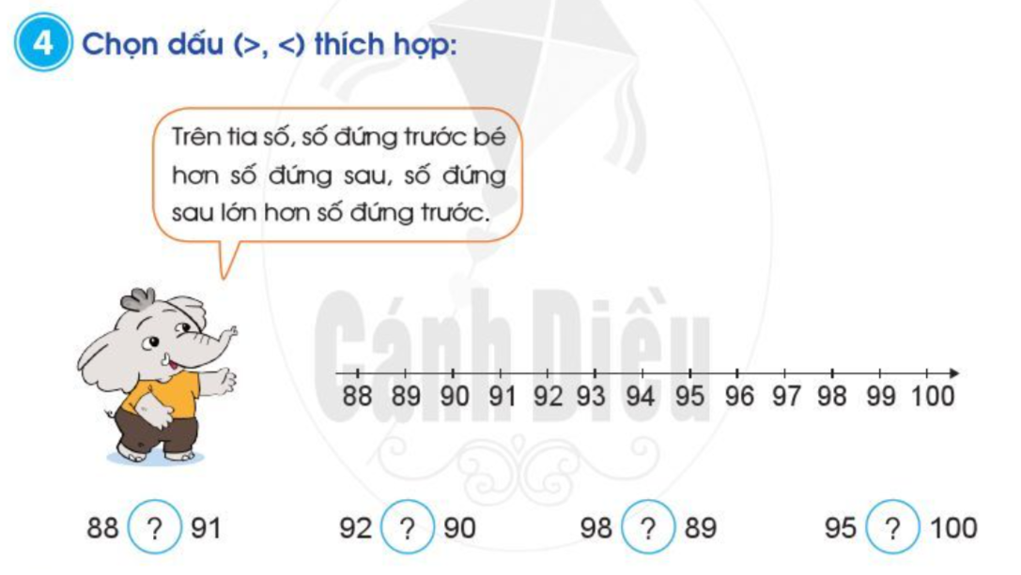
<
>
>
<

Slide 12
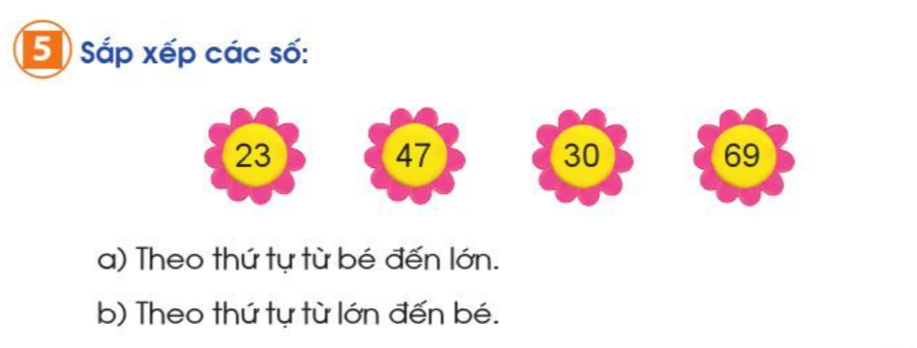

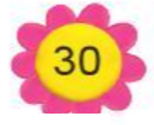
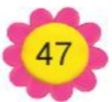


Slide 13


HẸN GẶP LẠI

